Slide 1
솔루나 메인화면

Slide 2
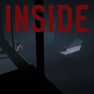

타 게임 메인화면 개요
* (좌)인사이드 , (우)저니
“본 게임의 분위기를 보여줄 수 있도록 메인 화면을 구성한다.”

Slide 3
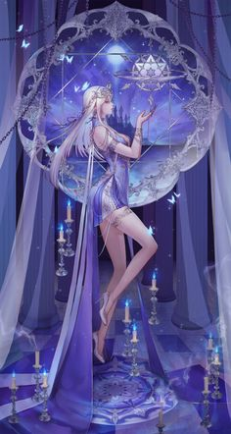
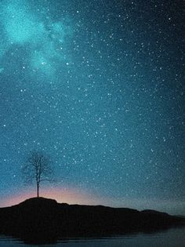
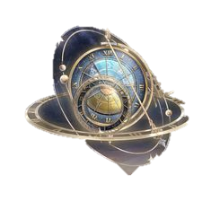
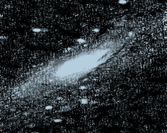
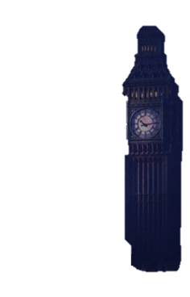

메인 화면 주인공 및 배경
* 배경 오브젝트 다음 페이지 참고
주인공 | 두 손을 위로 올린 자세(이미지 참고) 천체의 형태를 한 구가 떠올려 있다. 옆을 바라 보는 형태이며, 앉은 자세이다.
배경 | 별이 가득한 밤하늘 과 시계탑 시계탑의 꼭대기에 주인공이 앉아있는 구도로 설정
* 화면 속 주인공 자세
* 화면 속 주인공 상체 구도
* 배경 분위기 예시 이미지

Slide 4

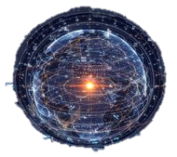
메인 화면 오브젝트 상세 설명
오브젝트 의도 : 천체가 담긴 구를 보여줌으로써 게임의 핵심이 천문시계임을 표현한다.
게임 속 지구의 문제 발생이 원인임을 표현하기 위하여 지구와 유사한 형태로 설정
* 전 페이지 참고 이미지
= 지구 모양에 속이 천체로 이루어진 구 형태의 오브젝트를 생각한다.

Slide 5
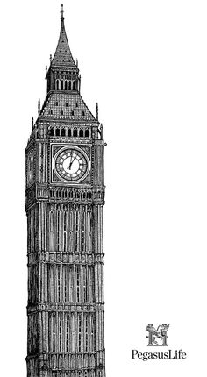
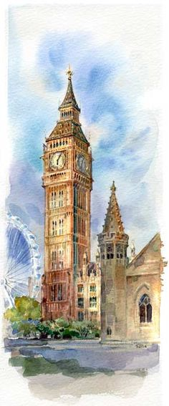

메인 화면 오브젝트 상세 설명
오브젝트 의도 : 시계탑을 메인 화면에 표현함으로써 플레이 속 배경이 시계탑 속
환경임을 인지 시켜준다.
* 전 페이지 참고 이미지
*(좌) 시계탑 무채색 이미지, (우) 채색 된 시계탑 이미지

Slide 6
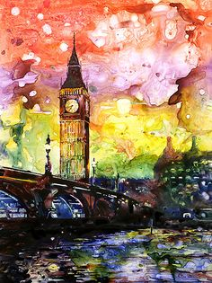
메인화면 전체 구도
화면 구도 설정 : 사선 구도를 기준으로 설정
구도 의도
사선 구도를 설정하여 본 게임의 핵심인
시계탑 배경과 오브젝트를 강조하기 위함

